Slide 1
17.8 激光的特性及应用
1. 高定向性
激光发散角极小，可用于定位，准直，导向，测距等。
2. 高单色性
氦－氖激光器的单色性为 Δλ < 10⁻¹⁷ m
普通光源中，氪(Kr86)灯单色性最好 Δλ = 4.7×10⁻¹³ m
能量集中在很窄频率范围的激光谱线分辨率高，可用于研究原子、分子、晶体等物质的能级和光谱的精细结构，超精细结构。
3. 高相干性
用于测量长度、干涉以及全息术，X 射线激光可作分子和生物高分子的全息图。

Slide 2
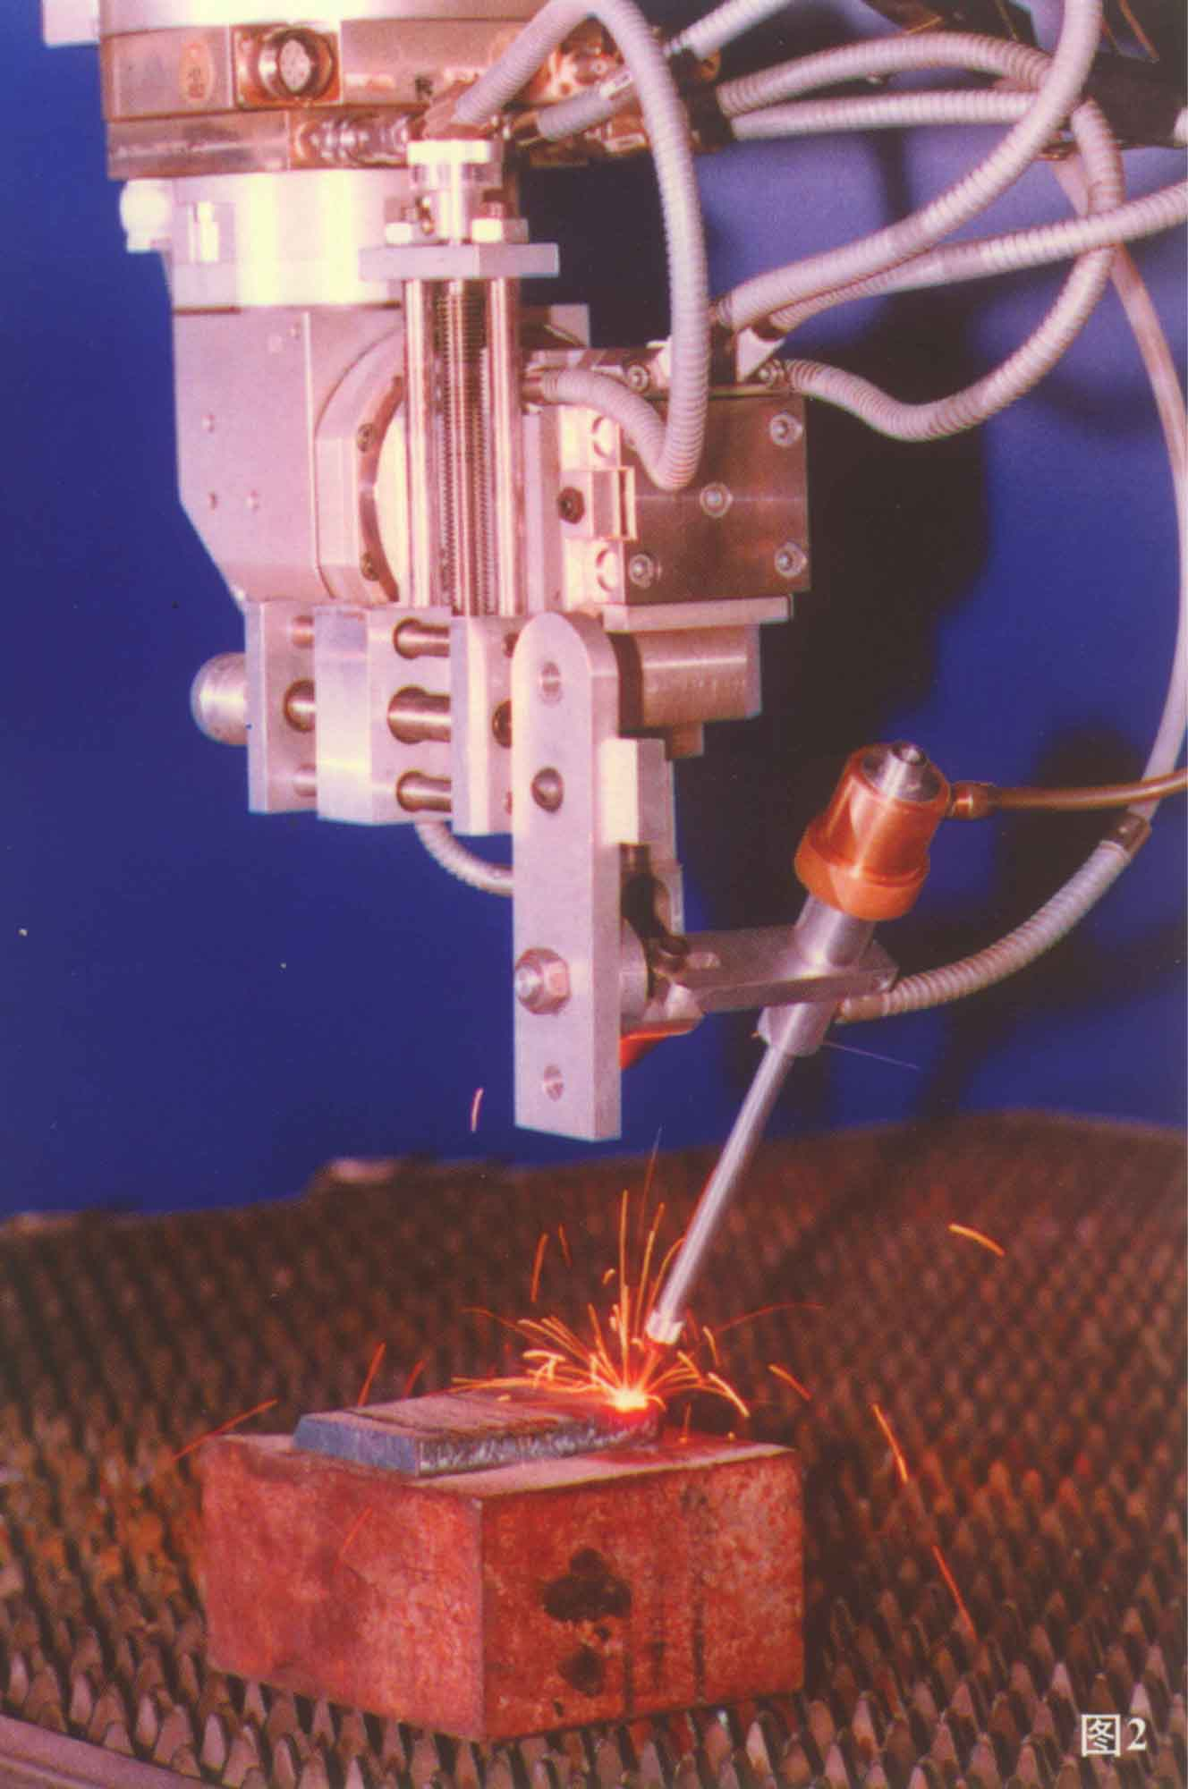
4. 高亮度
太阳表面亮度约 10³ W·cm⁻²·sr⁻¹
大功率激光亮度 10¹⁰ ~ 10¹⁷ W·cm⁻²·sr⁻¹
可用于精密加工，医学，核聚变等。
激光加工
6 KW CO₂ 激光加工机在进行金属表面涂敷合金粉末的作业。

